Slide 1
TENSORFLOW
5
Vorstellung MNIST

Slide 2
MNIST DATASET
Besteht aus 60000 Trainings- und 10000 Testbilder
Pixel der Bilder sind Grauwerte
Größe der Bilder 28x28 Pixel = 784 Pixel

Slide 3
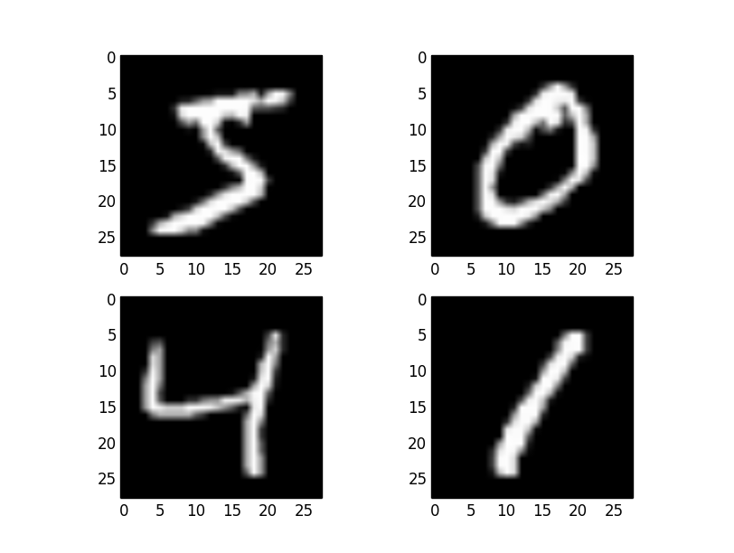
MNIST DATASET

Slide 4
MNIST DATASET
Kann als Benchmark für einfache Bilderkennung genutzt werden
State-of-the-art Genauigkeit bei über 99,7%
Für Interessierte: Die Competition bei Kaggle

